Slide 1
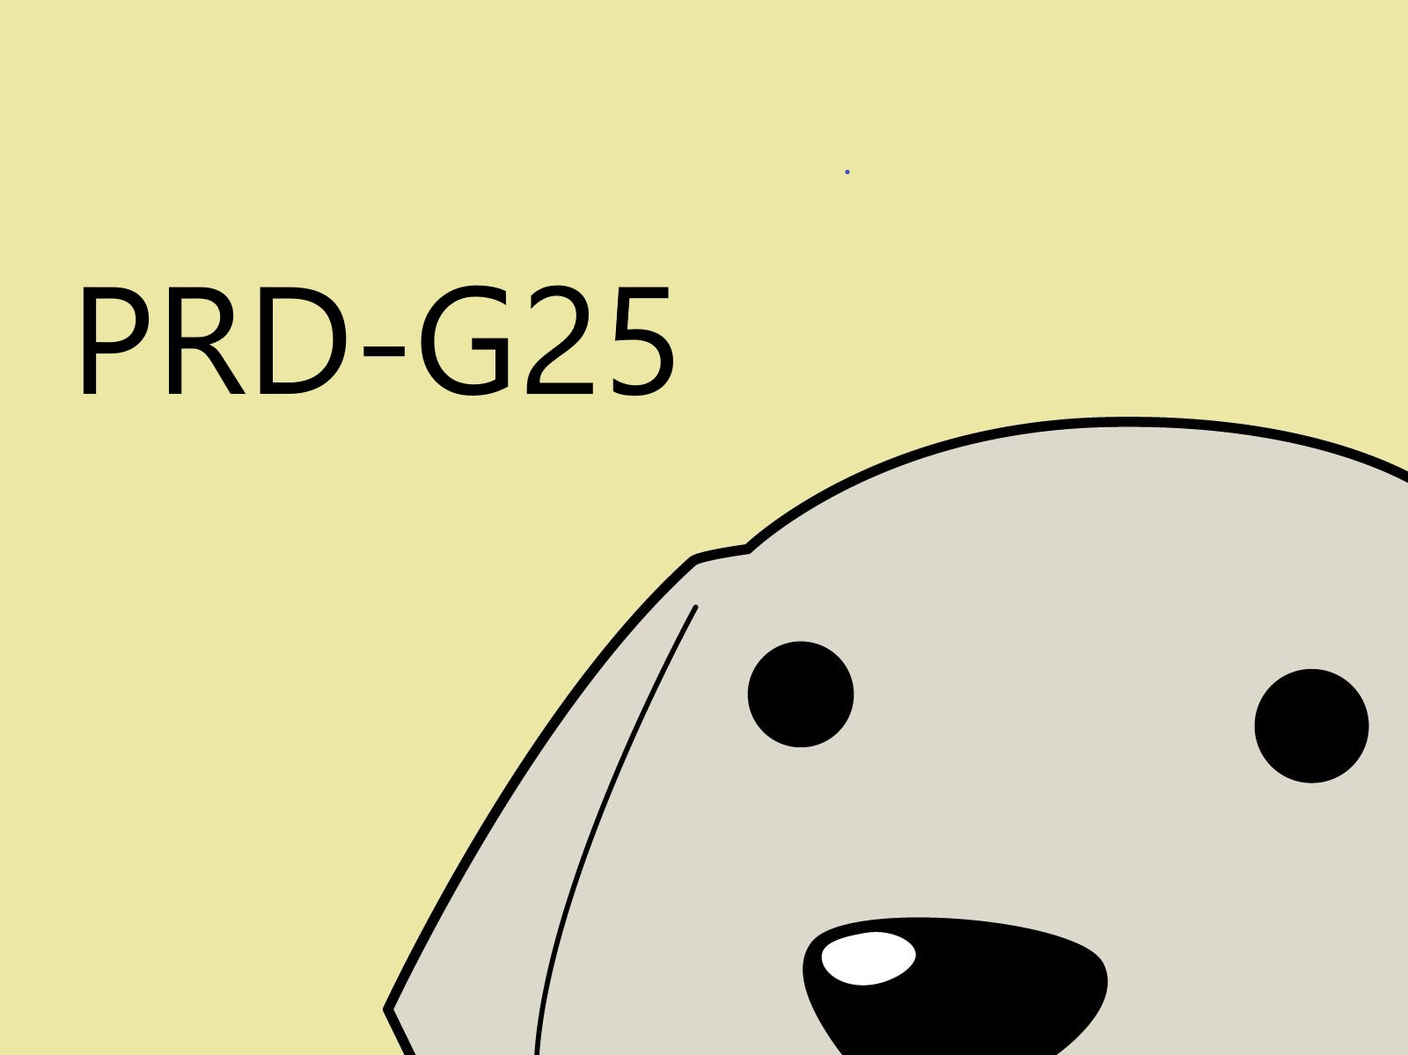
需求工程计划
沈舸帆 沈家豪 汤志东 吴思楠 姚天恒 叶家威

Slide 2
目录
第1章 引言
第2章 项目概述
第3章 时间管理计划
第4章 范围管理计划
第5章 质量管理计划
第6章 沟通管理计划
第7章 风险管理计划
第8章 配置系统管理指南
第9章 过程文件
第10章 参考资料
第11章 小组分工

Slide 3
第1章 引言

Slide 4
1.1编写目的
项目管理与软件需求，作为软件工程当中最为重要的组成几个部分，已经引起了业内人士的高度重视。项目管理和需求工程概念的提出，就是为了把软件工程化，以更有效地开发需求，开发软件并实现有效的管理。为了让教师能把最新、最前沿的关于项目管理和需求工程的信息传播给学生，为了让学生能够利用网络得到老师帮助，为了师生之间、同学之间能够充分交流，沟通心得，这个软件工程课程网站系统将提供这样一个教学、学习、交流的平台，为教师和同学服务，也为项目管理、需求工程、统一建模等软件工程化课程的教学方法提供试验基地。

Slide 5
1.2 业务机遇
21世纪是以网络的全面深入运用为特征的世纪。网络环境下的教育不仅是教育信息化的必然产物，也是教育改革发展的必然走向。通过因特网或其他数字化内容进行学习交流与教学的活动即网络化学习(e-learning)，可以充分利用现代信息技术所提供的、具有全新沟通机制与丰富资源的学习环境，实现一种全新的学习交流方式。这种学习交流方式将改变传统教学中教师的作用和师生之间的关系，从而根本改变教学结构和教育本质。美国教育部2000年12月向国会递交的“国家教育技术计划”中打算以网络化学习作为提高年青一代“21世纪能力素质”的根本措施。技术的教育应用成为教育改革和人才培养的重要途径之一。
在这一大背景下，教学、学习、交流网站应运而生。超文本特性可实现对教学信息最有效的组织与管理。网络化的学习有利于充分实现交互与共享，有利于激发学生的学习兴趣和充分体现学习主体作用，有利于培养学习者的信息素养和信息能力。另一方面教师利用教学、学习、交流网站可以充分发挥网络特性，对教学进行更为有效的管理，同时也有了更为便利的信息发布手段。

Slide 6
1.3 业务目标
在这一大背景下教学、学习、交流网站应运而生。超文本特性可实现对教学信息最有效的组织与管理。网络化的学习有利于充分实现交互与共享，有利于激发学生的学习兴趣和充分体现学习主体作用，有利于培养学习者的信息素养和信息能力。另一方面教师利用教学、学习、交流网站可以充分发挥网络特性，对学生，教学进行更为有效的管理，同时也有了更为便利的信息发布手段。
为了使这门课上的出色，使学生能够获得最多的资料，使学生及时的了解世界需求工程的最新动态，以及学生和教师的有效地沟通，老师提出了这么一个设想；作为他的学生也需要一个与教师及同学之间相互交流，及获取资料的平台；还有一些同学并没有选这几门课，但是也想了解项目管理，需求工程，统一建模的相关知识，以备到时决定该选不选这门课程。
通过这三方提出的需求考虑，我们构思做一个软件工程系列课程教学、学习、交流的网站。

Slide 7
1.3 业务目标
教师可以批量检查，批改，点评学生作业。
统一的教师上课质量反馈。
提供更加方便的获取课堂的内容。
学生能够有针对性地进行补课，如果有缺课的话。
学生可以方便地向老师提出疑问 并且可以迅速的得到解答。
游客可以有机会了解这门课的情况，教师的情况。

Slide 8
1.3 业务目标
软件名称 | 软件工程系列课程教学辅助网站的开发与设计
提出者 | 杨枨 侯宏仑
开发团队 | 组长：吴思楠 组员：沈舸帆 沈家豪 汤志东 姚天恒 叶家威

Slide 9
第2章 项目概述

Slide 10
2.1 工作内容
需求的获取对于一个项目的开发是极为重要的，我们所必须要做的，就是定义需求开发过程，编写前景的范围文档，确定我们的目标用户，以及他们身上的特质，为每类用户选择用户代言人，建立典型的用户小组，和用户代表接触，交流，确定用例系统事件和响应，召开专门的的需求获取研讨会，调研用户的工作流程，在检查当前的系统，进一步完善需求，跨项目重用需求。
需求的获取，也是这门课程的重点，因此将会把注意力集中在这部分，得到了需求以后，开始项目的估计，进度计划，项目跟踪，完成策划这一步后，开始建模与设计。

Slide 11
2.2 开发人员
开发人员 | 学院 | 专业 | 组内地位 | 技能水平
吴思楠 | 计算机科学与技术学院 | 软件工程 | 组长 | 中等
沈舸帆 | 计算机科学与技术学院 | 软件工程 | 组员 | 中等
沈家豪 | 计算机科学与技术学院 | 软件工程 | 组员 | 中等
汤志东 | 计算机科学与技术学院 | 软件工程 | 组员 | 中等
姚天恒 | 计算机科学与技术学院 | 软件工程 | 组员 | 中等
叶家威 | 计算机科学与技术学院 | 软件工程 | 组员 | 中等

Slide 12
2.2.1 需要移交用户的文件
《项目章程》
《需求工程计划-初步》
《前景与范围》
《用例文档》
《需求工程计划》
《需求规格说明书》
《需求变更控制文档》
《用户手册》
《概要设计说明》
《项目总结报告》

Slide 13
2.3 验收标准
《项目章程》 文档规范，内容详实
《需求工程计划-初步》 文档规范，内容详实
《前景与范围》 文档规范，内容详实
《用例文档》 文档规范，内容详实
《需求工程计划》 文档规范，内容详实
《需求规格说明书》 文档规范，内容详实
《需求变更控制文档》 文档规范，内容详实
《用户手册》 文档规范，内容详实
《概要设计说明》 文档规范，内容详实
《项目总结报告》 文档规范，内容详实

Slide 14
2.4 项目相关信息
项目批准者：杨枨老师
项目批准日期：2017年9月28日
项目截止日期：2018年1月11日前

Slide 15
2.5 系统运行环境
服务器：应对2000名同学同时访问。支持学生数据存储，保证网络吞吐能力，数据安全。
Cpu采用INTEL XEON系列服务器CUP，显卡采用TESLA计算卡，开发平台威IIS，.NET，或者其他的平台。

Slide 16
第3章 时间管理计划

Slide 17
3.1工作任务的分解（1）
项目任务 | 截至时间
基本完成项目章程 | 2017年10月15日
了解UML概述 | 2017年10月22日
UML工具：Rational Rose掌握 | 2017年10月29日
UML基础I：用例图、类图、状态图、顺序图、协作图、部署图 | 2017年11月5日
UML基础II：界面原型 | 2017年11月12日
软件需求的获取技术与方法 | 2017年11月19日
软件需求的分析技术 | 2017年11月26日
软件需求的规范和定义 | 2017年12月3日

Slide 18
3.1工作任务的分解（2）
项目任务 | 截至时间
软件需求的验证和审核 | 2017年12月10日
软件需求规格说明SRS | 2017年12月10日
UML基础III：对象图、构件图、包图 | 2017年12月17日
UML基础III：综合应用和问题解答 | 2017年12月24日
需求管理-变更管理、控制、跟踪 工具Rational RequisitePro | 2017年12月31日
软件需求变更文档 | 2017年12月31日
UML与设计模式、数据库设计、体系架构设计 | 2018年1月7日
软件概要设计说明 | 2018年1月7日
答辩；课程总结 | 2018年1月14日

Slide 19
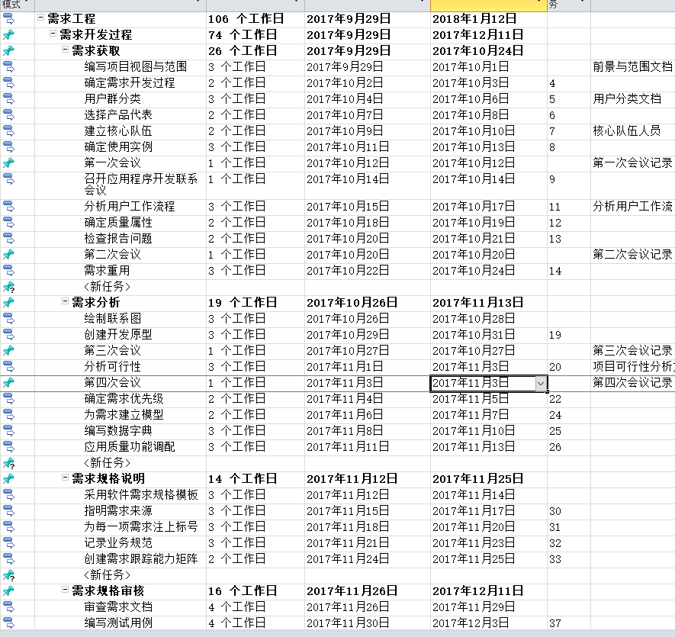
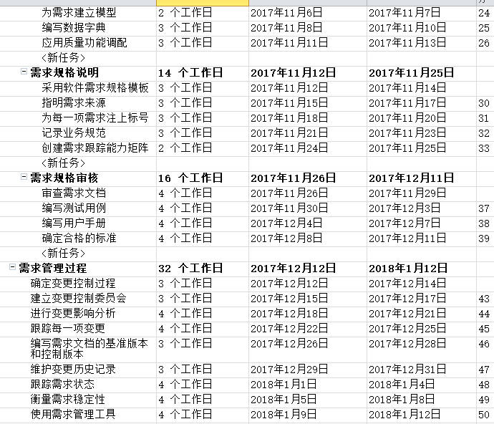
3.2WBS表

Slide 20
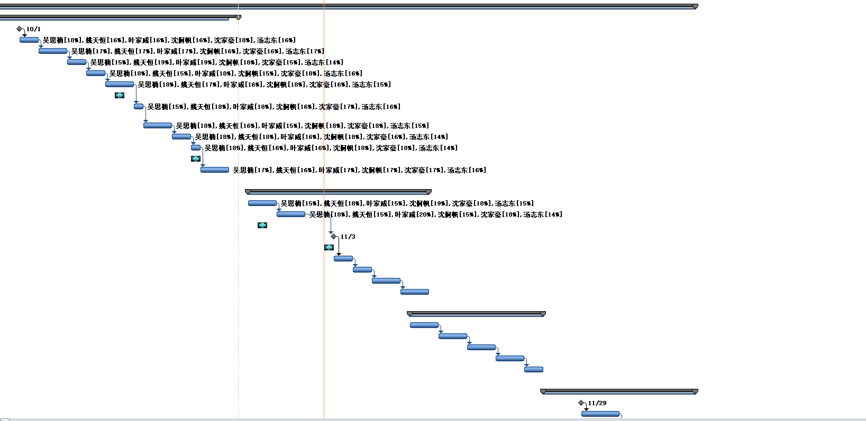
3.3甘特图

Slide 21
第4章 范围管理计划

Slide 22
开发阶段 | 具体内容
需求获取 | 编写项目视图与范围 确定需求开发过程 用户群分类 选择产品代表 建立核心队伍 确定使用实例 召开应用程序开发联系会议（JAD） 分析用户工作流程 确定质量属性 检查问题报告 需求重用
需求分析 | 绘制关联图 创建开发原型 分析可行性 确定需求优先级 为需求建立模型 编写数据字典 应用质量功能调配

Slide 23
需求规格说明 | 采用软件需求规格说明模板 指明需求来源 为每一项需求注上标号 记录业务规范 创建需求跟踪能力矩阵
需求规格审核 | 审查需求文档 编写测试用例 编写用户手册 确定合格的标准
需求管理过程 | 确定变更控制过程 建立变更控制委员会 进行变更影响分析 跟踪每一项变更 编写需求文档的基准版本和控制版本 维护变更历史纪录 跟踪需求状态 衡量需求稳定性 使用变更管理工具

Slide 24
第5章 质量管理计划

Slide 25
5.1 教师(助教)需求

Slide 26
5.2 管理员需求
管理员可以配置学生的相关课程信息，包括任课教师，上课地点时间，以及学生的名单。
管理课程的所有内容，主要包括教师及课程简介，课程资料，资料支持上传，下载，修改，发布，撤回。
修改自己的密码，有权限支持用户重置密码，并且将随机密码发到用户的手机。
管理回收站，可以清空或者

Slide 27
5.3 学生需求
下载最新以及历史的课件资料，最大支持100人并行100KB/s的下载速度
及时收到老师发布的消息
UI符合现在软件工程的规范，适应时代审美
可以通过密保问题或者绑定的号码或邮箱重置密码。上述手段都失效是，通过有效证件，让管理员重置密码。
支持学生个人网盘，容量不低于500MB
提交作业，并且查看提交作业审批情况

Slide 28
5.4 系统功能需求
具备应对2000人同时访问，提供足够质量的保证
数据存储能力要足以支撑2000人的数据

Slide 29
5.5.1建立开发项目质量管理责任制
项目经理是全权负责人，所有工作的审核，必须经过项目经理确认。
质量经理的职责主要包括了：根据投资人项目开发战略，市场定位目标，负责编制开发项目质量计划，并组织实施；按质量计划规定，跟踪、督促、检查项目质量计划执行情况，特别是主要质量控制点的验证、检查和评审活动；对发现重大的管理方面或技术方面的质量问题，组织研究解决，向项目团队负责人报告；编制项目质量报告，报上级质检部门和项目经理。项目质量经理对质量的监督检查，不能代替项目其它岗位的质量职责，项目各个经理、专业负责人、各部室、各专业人员各自均应完成自己应负的质量责任，项目质量才能有保证。

Slide 30
5.6.1质量保证
质量保证就是实施质量计划，增强项目投资人、项目最终用户项目质量的信心。

Slide 31
第6章 沟通管理计划

Slide 32
成员联系方式
姓名 | 微信 | GIT账号 | 联系方式
吴思楠 | 18649836570 | woncat | 18649836570
姚天恒 | y329921639 | yth31501384 | 1807234817
沈舸帆 | 196105464 | shjx1996 | 15988454788
叶家威 | Dw1610854470 | Alliin | 15858260502
沈家豪 | xzsjhdsg | 464857109 | 18758001038
汤志东 | jiaowodongshen | mrtangshuai123 | 18334434335

Slide 33
开发者与客户沟通计划
客户：杨枨老师
沟通人：吴思楠
沟通途径：电子邮件以及面谈
沟通内容：上交小组每周的项目内容以及ppt，并向小组其他成员反馈老师的回复以及意见，若小组成员遇到项目中的问题，或者老师有其他的项目要求，则吴思楠负责向老师询问问题或项目的详细要求。同时定期与老师约定时间，小组所有成员与老师进行面对面交流

Slide 34
开发者内部沟通计划
PRD G25会议记录
沟通方式：开发者内部的沟通可以通过开会议、qq联系、微信联系、电话联系、短信联系、邮件联系、GIT资源的共享来进行。
沟通时间及地点：在每周三和周五晚上求真1-604寝室进行内部会议；如遇特殊情况且比较重大，则在qq或微信上进行紧急网络会议；项目上的小问题则在qq或微信上进行单独商讨或集体商讨。
沟通内容：对接下来一周的项目内容及时间进行分配，以及对项目中存在的问题或歧义进行商讨。
文件保存人员：吴思楠；保存内容：会议纪要、ppt、项目文档、以及项目中的文件等。
会议时间 |  | 会议地点
人员出勤情况
会议内容

Slide 35
第7章 风险管理计划

Slide 36
主要存在的风险以及如何解决
存在的风险 | 如何规避风险
产品愿景与项目规范不一致 | 在项目早期，写一份包含业务需求的愿景与范围文档，并将其用作新需求或变更需求的决策向导
需求开发所花的时间不合理 | 合理安排需求开发的工作量，占总项目的10%~15%
缺乏客户参与 | 项目开发过程中挑选学生老师代表担任产品带头人，明确产品带头人正确的需求。
需求规范的不完整性和不正确性 | 收集与业务需求相对应的用户需求，对使用场景进行构思，根据需求写测试，建立原型便于用户理解需求和收集用户的具体反馈，征求用户代表对需求和分析模型进行评审

Slide 37
主要存在的风险以及如何解决
创新产品的需求的误判 | 重视市场调研，构建原型并且小组尽早且频繁地获取用户对产品愿景的反馈
忽视非功能性需求 | 向用户询问质量特征，比如性能，安全性以及可靠性，尽可能准确记下这些非功能性需求及其验收标准
系统不同用户无法达成共识 | 让学生老师积极参与和发言，让产品使用代表进行正确的欲求决策，让其评审需求
未陈述的需求 | 尝试识别用户可能做的任何假设，使用开放式问题鼓励客户分享言语之外的思路，愿望，想法以及顾虑，向用户请教导致产品被拒的原因，并发现一些尚未探讨过的话题
用作需求参照物的现有产品 | 通过逆向工程发现的需求编写成文档，让客户评审这些需求，以确保其正确定和相关性。
用户提出的方案的错误 | 分析师必须深度探究了解用户所述方案的背后的意图，即真正的需求

Slide 38
主要存在的风险以及如何解决
业务部门和开发部门之间的不信任 | 小组成员互帮互助，经常开会交流沟通项目相关
需求排优先级 | 保证每个功能性需求、特性或用户需求排好优先级并被分配到特定的系统版本或迭代中
技术难点特性 | 使用状态跟踪方法对落后于现实排期的需求进行密切观察，尽早采取纠正措施，对新需求或有风险的需求制作原型
技术、方法、语言、工具或硬件的不熟悉 | 尽早识别出高风险的需求，并且与小组成员一同努力，给起步失误学习和实验留出足够时间
与用户需求理解不同 | 由开发人员、测试人员和用户对需求进行统计评审，业务分析师得到正确的信息并写出高质量的需求规范，创建模型和原型从多个角度阐述需求
开放争议的时间压力 | 记录每个开发争议的结案负责人以及目标解决日期
用词歧义 | 创建一份词汇表，对不同读者可能有不同理解的业务术语和技术术语进行定义
需求中包含设计 | 对需求进行评审，确保这些需求强调的是解决业务问题需要做什么
未经确认的需求 | 征求用户代表承诺参加需求评审，开展增量的、非正式的评审
审查熟练度不够 | 对所有参加需求文档插身的团队成员进行培训，邀请经验丰富的组织内部审查人员或外部顾问对前期审查进行观察

Slide 39
主要存在的风险以及如何解决
不断变更的需求 | 尽早找到需求错误能够降低后续请求的变更数量，为了易修改性而设计系统
需求变更过程 | 与受到影响的干系人就变更进行明确的沟通
未实现的需求 | 需求跟踪能帮助避免在设计、构建或测试过程中忽视任何需求
不断扩张的需求范围 | 以分阶段或增量式的交付生命周期进行规划，在早期版本实现优先级最高的功能，在后续迭代中进一步完善系统能力

Slide 40
需求风险管理计划
1、在项目早期编写一份包括业务需求在内的前景和范围文档，并将它作为添加新需求和修改现有需求的指导
2、确定主要客户，并采用产品代言人的方法，保证有足够的客户代表的积极参与，确保由合适的人对需求做出权威性的决策。
3、尽量识别客户可能做出的任何假设。提出自由回答的问题来鼓励客户分享更多的想法、期望、主意、信息和关注点，而不是我们以其他方式所听到的。
5、通过逆向工程发现的需求编写成文档，让客户评审这些需求，以确保其正确定和相关性。
6、分析人员必须提炼出隐藏在客户提出的解决方案背后的真正意图。

Slide 41
需求风险管理计划
1、要明确你当前软件开发项目面临的一些与需求有关的风险，不要把当前的问题当作风险，一定要是那些还未发生的事情。将风险的因素编写成文档，为每项需求风险推荐至少一种可能的降低风险的方法。
2、强调市场调研、构建原型并成立客户小组，小组负责今早并经常获取对新产品前景的反馈信息
3、召集代表开发、市场、客户和管理各方面的涉众召开风险“集体研讨”会议。尽力找出更多与需求有关的风险因素。估计每项风险发生的可能性及其影响。为每项风险安排一个负责人负责实施降低风险的活动。

Slide 42
第8章 配置系统管理指南

Slide 43
第9章 人力资源管理计划

Slide 44
 | 吴思楠 | 叶家威 | 姚天恒 | 沈家豪 | 汤志东 | 沈舸帆
项目章程 | 批准 | 负责 | 负责 | 负责 | 负责 | 负责
软件需求项目工程计划 | 批准并负责 | 负责 | 负责 | 负责 | 负责 | 负责
需求获取 | 批准 | 负责 | 负责 | 负责 | 负责 | 负责
需求分析 | 批准并负责 | 负责 | 负责 | 负责 | 负责 | 负责
编写规格说明 | 批准 | 负责 | 负责 | 负责 | 负责 | 负责
需求验证 | 批准 | 负责 | 负责 | 负责 | 负责 | 负责
软件需求变更文档 | 批准并负责 | 负责 | 负责 | 负责 | 负责 | 负责
软件概要设计说明 | 批准 | 负责 | 负责 | 负责 | 负责 | 负责
需求管理 | 批准 | 负责 | 负责 | 负责 | 负责 | 负责
项目管理 | 批准 | 负责 | 负责 | 负责 | 负责 | 负责
项目总结 | 批准 | 负责 | 负责 | 负责 | 负责 | 负责

Slide 45
第九章

Slide 46
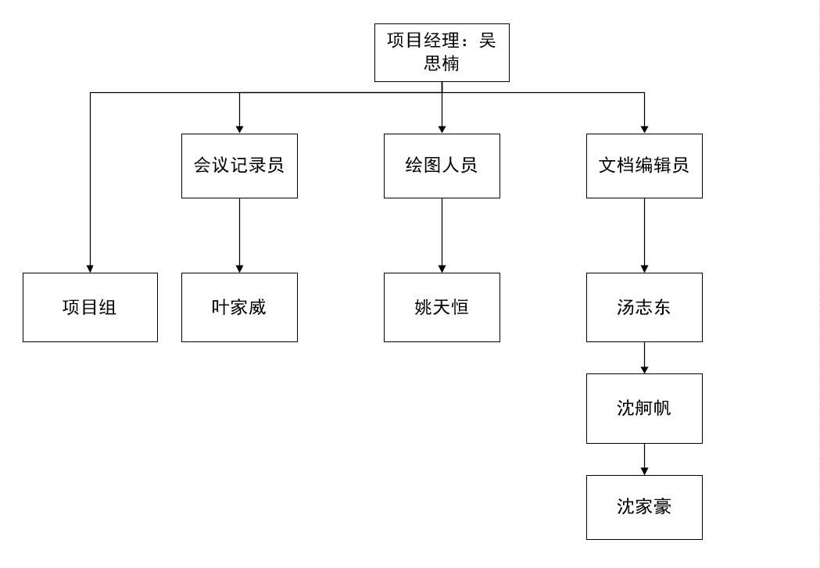
分工分配

Slide 47
第10章 参考资料

Slide 48
参考资料
项目章程
百度文库--需求工程计划-初步模板，
http://wenku.baidu.com/link?url=2vQ4d4SoRVorLmbRLWlgyanScSDFLph_oTwHyUZJQJx_lYmBWJlpidjMQoBUDnEFyY70nIqXFBGoLw77N1IZtTMqHRXNv_Ao82EOBp9lCDi，20150929
《软件需求（第三版）》 清华大学出版社

Slide 49
第11章 小组分工

Slide 50
小组分工
吴思楠：第1章、第2章、第5章、审核、寻找资料
沈舸帆：第6章、第7章、寻找资料
姚天恒：第3章、寻找资料
叶家威：第4章、寻找资料、会议记录
汤志东：第9章、寻找资料、项目前景及范围文档
沈家豪：第9章、寻找资料、项目前景及范围文档

Slide 51
谢谢各位

